Slide 1

2021 NET Challenge Pre-Topics
팀장 – 김도현
팀원 – 김세훈, 송수현, 송지원, 윤창섭

Slide 2
2021 NET Challenge Pre-Topics
반자율주행 - 전방 정체상황에 따른 자동 감속 System
공장 Smart Factory
CCTV를 사용한 도로 주변 물체 감지 시스템
감염 경로 불명 추적 역학조사 시스템
프로그램 설치가 필요 없는 인터넷뱅킹
클라우드 기반 자율주행 맵 데이터 취득 시스템
전국 화재 취약 산업단지 통합 관제 시스템

Slide 3
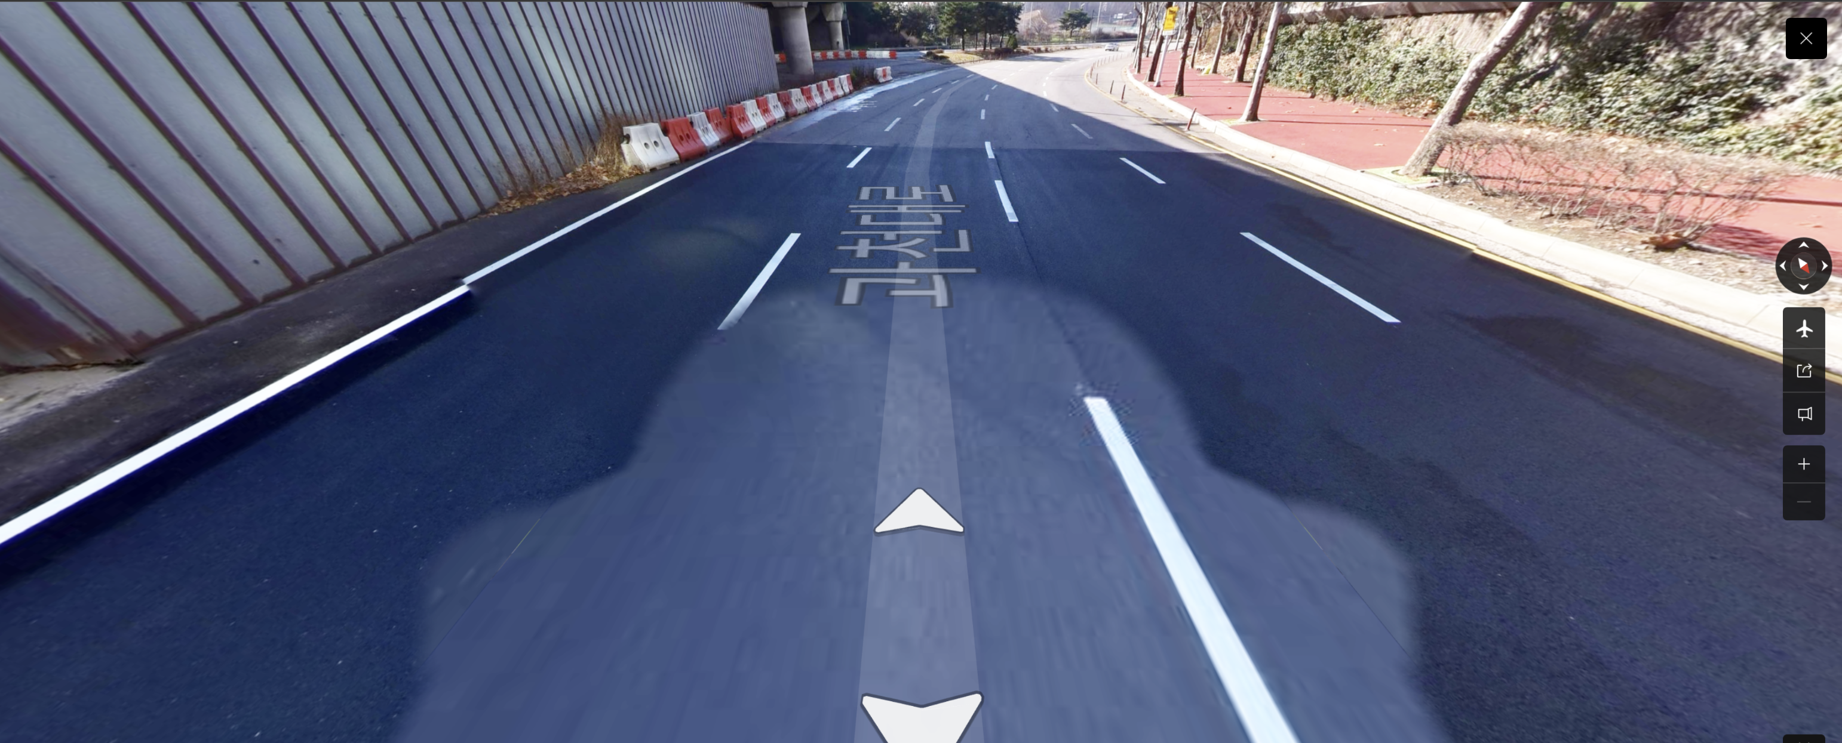
반자율주행 - 전방 정체상황에 따른 자동 감속 System
Pre-Topic 1 - enhanced adaptive cruise control
자동차의 레이더, 라이다 등의 센서를 이용하는 것이 아닌
전방의 traffic data를 받아오는 기술.

Slide 4
Pre-Topic 1 - enhanced adaptive cruise control
개요
반자율주행이 상용화되면서 센서 오류나 감지 오류 등으로 인한 사고가 많이 발생.
렉서스 추돌방지기능 작동오류 ://www.youtube.com/watch?v=u19nLebCfeA
상대적으로 정체가 심하지 않은 국도 (차가 지속적으로 가다 서다를 반복하는 도심이 아닌 뻥 뚫린 국도)에서는 cruse control(항속주행) 기능으로 빠른 속도로 setting 하고 달리는 경우가 많음
KOREN의 빠른 network망을 이용해서 앞 도로의 정체상황을 파악할 수 있으면 항속주행 중이더라도 서서히 감속을 시작하여 멈출 수 있음. (자동차의 센서를 이용하는 것이 아님)
센서가 감지하기 어려운 급코너, 터널 진입 전과 진출 후, 악기상(폭우 등) 에 관계없이 동작함.

Slide 5
Pre-Topic 1 - enhanced adaptive cruise control
구현 및 세부내용
각 자동차마다 10km/h 이하로 속력이 떨어지면 현재의 gps 정보와 함께 alert 을 server에 업로드
주행하는 차량은 전방 500m 까지 파악하여 (국도기준) alert 이 발견되면 스마트 크루즈 컨트롤 기능을 중단하고 서서히 감속 시작.
전방에 추돌사고 등 또한 감지할 수 있어서 2차사고 예방 가능.

Slide 6
공장 Smart Factory
Pre-Topic 2 – Automatic Smart Factory

Slide 7
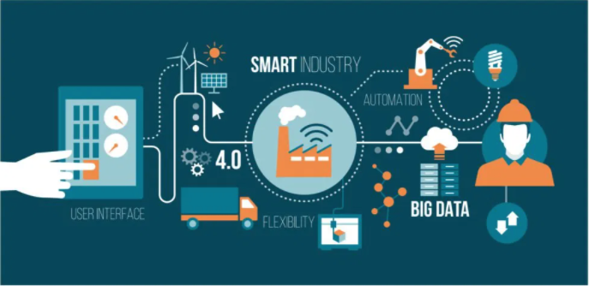
개발목적
Pre-Topic 2 – Automatic Smart Factory
원부재료 입고 및 투입, LOT관리, 제품 측정, 설비 내부 정보 등 다양한 기반의 데이터를 수 집 및 활용, 공장 생산품의 품질등급 향상
제품의 Cycle time, 불량율, 생산성 등을 계산하여 결품 예방

Slide 8
세부 내용
Pre-Topic 2 – Automatic Smart Factory
공장 내부 데이터는 클라우드 서버에 저장
KOREN망을 사용하여 특정 측정값 및 데이터에 문제가 생길 경우 빠르게 관리자에게 알림 메시지 송신
애플리케이션 UI로 공장 내부의 상황을 쉽게 파악 가능

Slide 9
CCTV를 사용한 도로 주변 물체 감지 시스템
Pre-Topic 3 – On Road Object Detection

Slide 10
1. 필요성
Pre-Topic 3 – On Road Object Detection
불법 주.정차 및 야간 주행으로 인한 시야확보의 어려움으로 보행 중 사고가 교통사고의 2.71%를 차지하고 있다.
따라서 운전자의 시야가 확보되지 않아도 주변 CCTV를 통해 물체를 감지해 주변 차들에게 물체 감지 알림을 제공하면 교통사고의 감소를 기대할 수 있다.

Slide 11
2. 구현 및 특징
Pre-Topic 3 – On Road Object Detection
각 구간 별 CCTV 정보를 KOREN HPC를 사용하여 취합해 도로 안에 있는 물체를 감지해서 차량의 네비게이션 어플에 전송한다.
각 물체는 실시간으로 위치가 바뀔 수 있으므로 KOREN의 빠른 네트워크 망을 사용하여 실시간으로 물체의 정보를 알 수 있도록 한다.

Slide 12
감염 경로 불명 추적 역학조사 시스템
Pre-Topic 4 – Tracking Unclear Infection logs

Slide 13
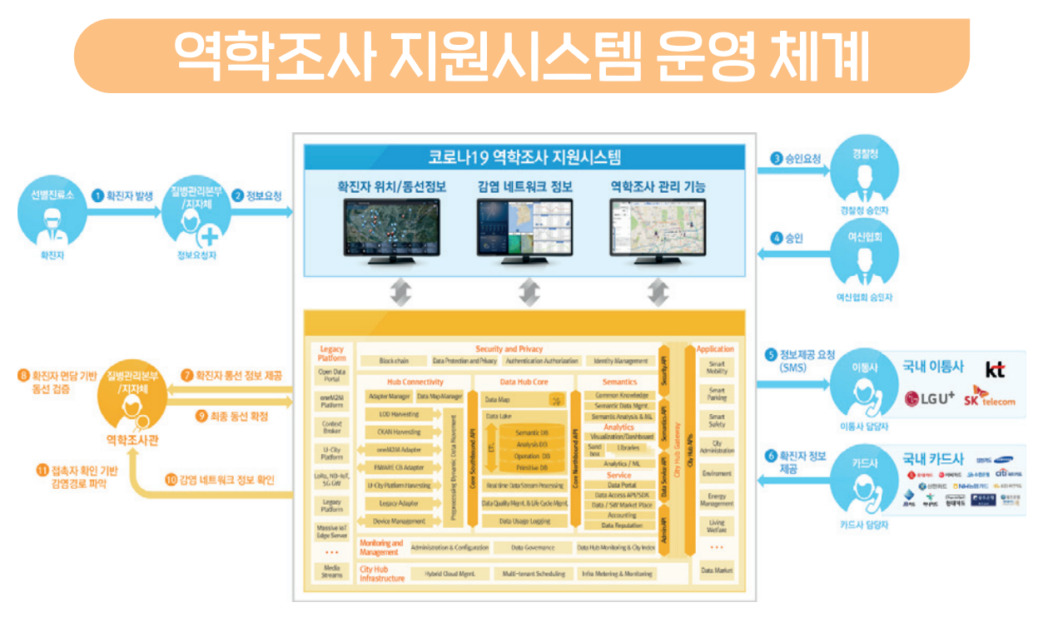
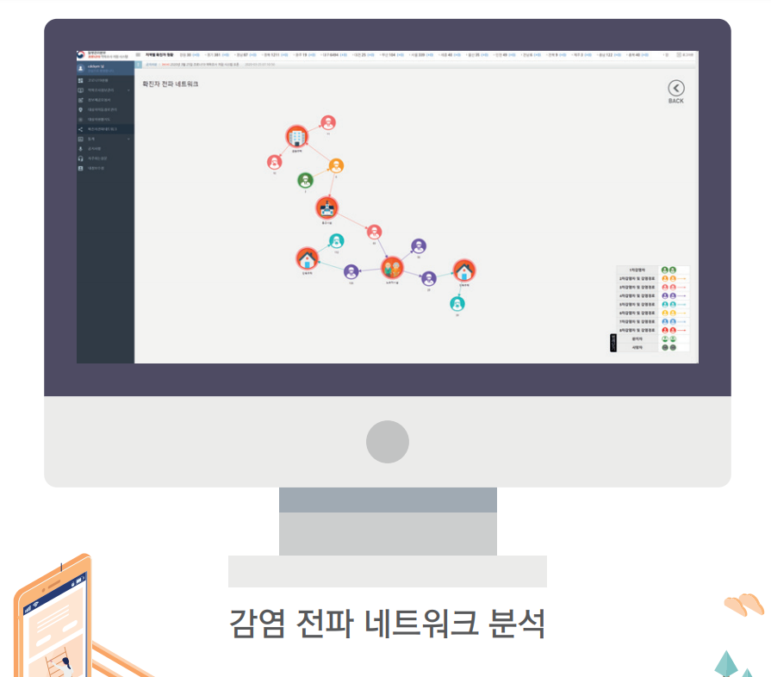
1. 필요성
Pre-Topic 4 – Tracking Unclear Infection logs
현재 역학조사 시스템

Slide 14
1. 필요성
Pre-Topic 4 – Tracking Unclear Infection logs
감염 원인 네트워크 분석에서 연결 고리가 없으면 감염 경로 불명으로 분류
따라서 전체 데이터를 감염이 유효한 날짜 별, 시간대 별의 경로들을 한번에 분석해 감염 경로가 불명으로 분석된 역학 조사에 대한 재검토가 필요함.

Slide 15
2. 구현 방법
Pre-Topic 4 – Tracking Unclear Infection logs
KOREN의 HPC를 이용해 모든 감염원, 경로 및 감염 네트워크를 한번에 모아서 유효한
시간대 별로 분류 및 재분석한다.

Slide 16
프로그램 설치가 필요 없는 인터넷뱅킹
Pre-Topic 5 – Banking without security programs

Slide 17
개발 목적
Pre-Topic 5 – Banking without security programs
비대면으로 은행 업무를 보기 위해 인터넷 뱅킹이나 모바일 뱅킹을 이용하는 사람들이 많다.
인터넷 뱅킹을 하기 위해서는 키보드 보안 등의 은행 보안 프로그램들을 설치해야 하는데, 보안 프로그램들로 인해 사용자의 컴퓨터의 성능이 저하되어 많은 사용자들이 불편을 호소하고 있다.
이를 해결하기 위해 보안 프로그램이 설치되어 있는 쿠버네티스 클러스터를 임시로 사용자에게 배정하고 Koren 네트워크망을 통해 정보를 전달함으로써 사용자가 별도의 프로그램 설치 없이 은행 업무를 볼 수 있게 한다.

Slide 18
구현 방법
Pre-Topic 5 – Banking without security programs
사용자의 컴퓨터가 은행 홈페이지에 접속
→ 은행 업무 선택 시 보안 프로그램이 설치되어 있는 쿠버네티스 클러스터를
사용자에게 임시로 배정
→ 사용자가 입력한 정보를 암호화해서 저장
→ Koren 망을 통해 은행 서버와 정보 교환
→ 은행 업무 종료 시 임시로 배정한 클러스터 삭제

Slide 19
클라우드 기반 자율주행 맵 데이터 취득 시스템
Pre-Topic 6 – Taking map on Autonomous driving
Notes:
ID=d924773e-9a16-4d6d-9803-8cb819e99682 Recipe=text_billboard Type=TextOnly Variant=0 FamilyID=AccentBoxWalbaum_Zero

Slide 20
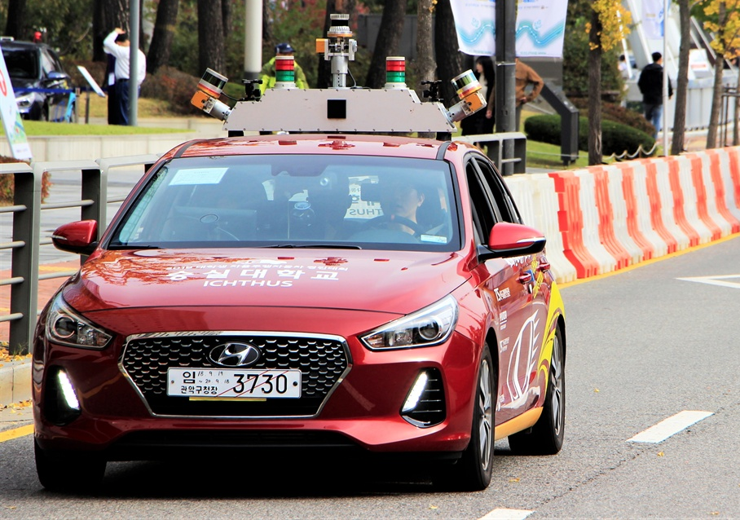
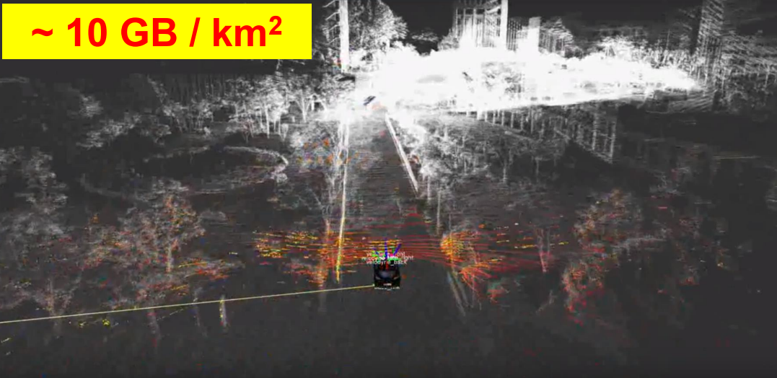
개발 목적 및 필요성
Pre-Topic 6 – Taking map on Autonomous driving
자율주행 기술이 미래 이동수단 기술로 각광받고 있고, 그 데이터로 Point Map (3차원 점군 지도) 필요
3차원 점군 지도는 1제곱 킬로미터 당 수십 GB의 매우 큰 데이터
한국 전체 지도를 가지고 있으려면 수천TB 단위의 크기를 수용해야 하고, 매번 바뀌는 주변지형을 주기적으로 업데이트하는 것도 매우 힘듦
초고속 대용량 네트워크망을 이용하여 자율주행 차의 반경 1km의 맵 데이터만 실시간으로 확보 및 쿠버네티스를 이용해 안정성 확보

Slide 21
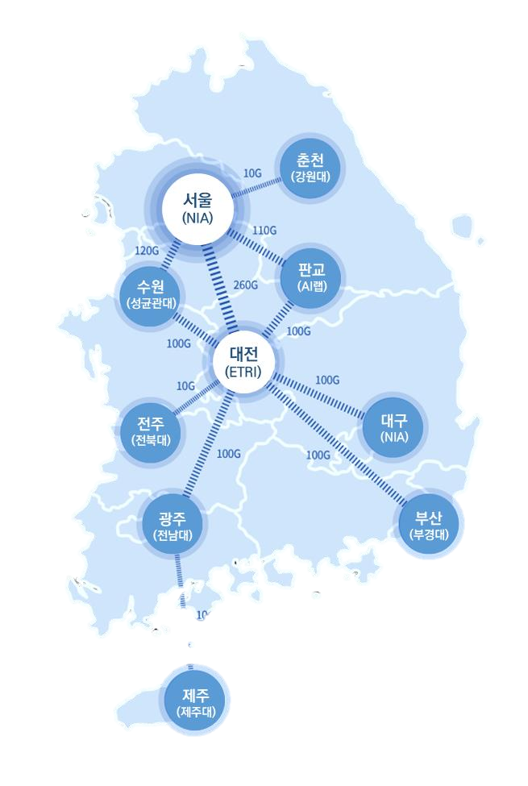

내용 및 특징
Pre-Topic 6 – Taking map on Autonomous driving
각 거점마다 쿠버네티스 노드 구성
사용자들은 가장 가까운 노드에서 반경 1km의 맵 데이터 취득
특정 노드에 문제가 발생하여도 다른 노드에서 재배포 가능
문제점
결과물을 보여주기 위해 3차원 점군 지도를 이용한 자율주행 구현 가능성

Slide 22
전국 화재 취약 산업단지 통합 관제 시스템
Pre-Topic 7 – Industrial Integrated Control
Notes:
ID=d924773e-9a16-4d6d-9803-8cb819e99682 Recipe=text_billboard Type=TextOnly Variant=0 FamilyID=AccentBoxWalbaum_Zero

Slide 23
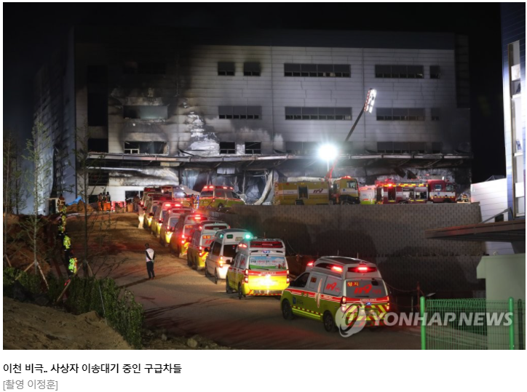
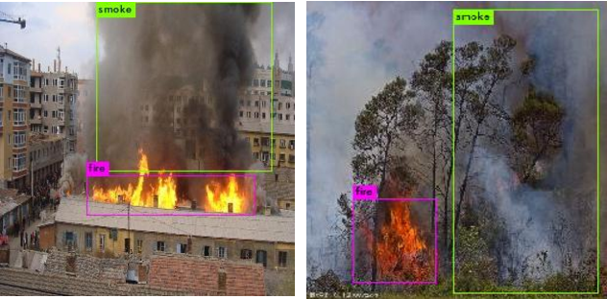
개발 목적 및 필요성
Pre-Topic 7 – Industrial Integrated Control
대형화재 발생 건수 최근 5년 연속 증가 (이천 물류창고 화재)
국가적 차원에서 중앙 감시 및 통제 시스템 개발의 필요
화재 발생 감시 카메라를 전국 산업단지에 설치하여 초고속 대용량 네트워크 망을 통한 실시간 감시
클라우드 문제 발생하여도 쿠버네티스를 통한 자동 재배포로 안전의 공백을 메꿀 수 있음
(2020-4-29)

Slide 24




내용 및 특징
Pre-Topic 7 – Industrial Integrated Control
전국 모든 산업체 공장의 동영상 데이터를 대용량-초고속 네트워크 망으로 연결
HPC 서비스 활용, 딥러닝 Objecting Detecting으로 화재 및 연기 사진 학습 (YOLO darknet)
쿠버네티스를 통한 안전 공백 메꿀 수 있음
중앙 통합 관제 시스템 구축

